Slide 1

Webアプリケーション開発演習A
WEBの仕組みを知ろう
情報システム専攻科2年

Slide 2



サーバーを使ってみよう
実際にサーバーにアップしました
・サーバーの公開フォルダにファイルを置けば
インターネットに公開される
・今回のサーバーの公開フォルダは、
http://jousen.aso-abcc.com
に対応していて、コレ以降のURLはフォルダ
構成と同じ！

Slide 3
WEBの仕組みを知ろう
Notes:
テーマ発表

Slide 4
Webの仕組みを知ろう
目次
Notes:
テーマ発表

Slide 5
Webの仕組みを知ろう
前回、サーバーにHTMLファイルを
アップロードすることによって
インターネット上にファイルを
公開しました。

Slide 6
Webの仕組みを知ろう
今日は、もう少し詳しくWebの仕組みを学びましょう
教科書P.52
Notes:
教科書P.52－53

Slide 7
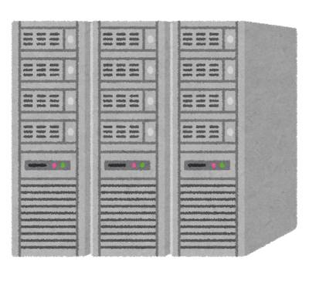

Webの仕組みを知ろう
URLについて
グーグルのサーバー
ヤフーのサーバー
http://www.yahoo.co.jp
インターネット
学校・自宅など
Youtubeのサーバー
Notes:
例えば www.yahoo.co.jp というURLをブラウザで叩くと
yahoo.co.jp
という部分から、ヤフーのサーバーに行けばよと言うのを理解して
ヤフーのページのHTMLファイルを送信します。
ブラウザは、それを受けて、Webページを表示します。

Slide 8
Webの仕組みを知ろう
グーグルのサーバー
ヤフーのサーバー
リクエスト
インターネット
学校・自宅など
Youtubeのサーバー
レスポンス
Notes:
サーバーに対して、このページを表示してくれ！というのがリクエスト
その返答がレスポンスです。

Slide 9
Webの仕組みを知ろう
実際にココでロールプレイングで
WEBごっこをやってみよう！

Slide 10
Webの仕組みを知ろう
登場人物は3種類6人
・人間（1人）
・PC（1人）
・インターネット（1人）
・サーバー（3人）
Notes:
くじ引きで、役割を決めます
他の人は、見物人です

Slide 11


Webの仕組みを知ろう
サーバーAの人は質問を見て答えをレスポンスの紙に記載してインターネットに返す
サーバーA役
サーバーB役
サーバーC役
インターネット
レスポンス
インターネットの人はPCにレスポンスの紙を届ける
了解！
URLを組み立ててインターネットにリクエストする！
リクエストを見て
どのサーバー質問（紙）を渡せば良いかを判断
実際にサーバーに届ける
サーバーA役の人に好きな食べ物を聞きたい！
インターネット役
リクエスト
PC役
PCの人は人間にレスポンスの紙を見せる
人間役
Notes:
各役割に配置してもらって、人間役の人からPCを通して、リクエストを出し、インターネットがサーバーに運んでサーバーがレスポンスを
返して人間役の人に見せるという感じです。

Slide 12
Webの仕組みを知ろう
実際のリクエストとレスポンスはURL、HTMLだけじゃなく
いろいろな情報が渡っている
教科書P.55

Slide 13


Webの仕組みを知ろう
どうもイマイチPINと来ない・・・

Slide 14

Webの仕組みを知ろう
でわ、実際にリクエストレスポンスを見てみましょう！！！！！

Slide 15
Webの仕組みを知ろう
FireFoxの「インスペクタ」という
機能を使うと、リクエストとレスポンスが実際に見れます。
まず、みなさん
麻生情報ビジネス専門学校の
サイトを開いてください

Slide 16
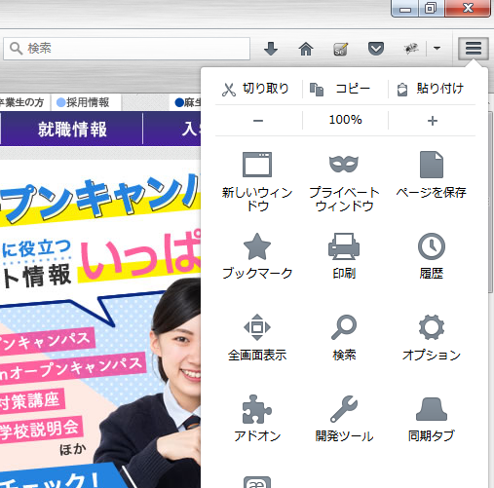
Webの仕組みを知ろう
Notes:
右上のメニューを開いて、「開発ツール」を選択します

Slide 17
Webの仕組みを知ろう
Notes:
開いた目メニューからインスペクタを開きます。

Slide 18
Webの仕組みを知ろう
Notes:
すると画面下部に変な画面が開きます。

Slide 19
Webの仕組みを知ろう
Notes:
表示されたタブの中でネットワークを選択します。

Slide 20
Webの仕組みを知ろう
リロードをして再表示してみよう
Notes:
表示されたタブの中でネットワークを選択します。

Slide 21
Webの仕組みを知ろう
なにやらたくさん出てきました！
Notes:
この1行1行が、リクエストです。
※実際にブラウザを画面に写す

Slide 22
Webの仕組みを知ろう
1行目にある/abcc/をクリック
Notes:
この1行1行が、リクエストです。
※実際にブラウザを画面に写す

Slide 23
Webの仕組みを知ろう
実際にリクエストしたURL
サーバーから返ってきたレスポンスコード
教科書P.57
右側にリクエストの内容が表示されます
Notes:
要求URLが、実際にリクエストしたURLです
ステータスコードというのは、送信したあと帰ってきたレスポンスが成功したかどうかのコードです
内容は教科書P.56、５７を参照にこと

Slide 24
Webの仕組みを知ろう
サーバーから返ってきたHTML
「応答」タブをクリックするとレスポンスで
返ってきたHTMLなどが見れる
Notes:
この応答がレスポンスコードと一緒に帰ってきます。

Slide 25
Webの仕組みを知ろう
麻生のサーバー
リクエスト
インターネット
レスポンス
学校・自宅など
Notes:
イメージとしてはこんな感じ・・・・
リクエストは「要求URL」で記載があった、URLがリクエストとして、飛んでいって
レスポンスは、ステータスコードと一生に
応答タブのHTMLが一緒に帰ってくる
WEBの仕組みはこれの繰り返しです。
ちなみに、他のリクエストは画像とかjavaスクリプトとかがたくさんリクエストされています。

Slide 26
Webの仕組みを知ろう
では、前回自分が作ったURLで、どんなリクエスト
レスポンスがやりとりされているかを見てみよう！
URL
http://jousen.aso-abcc.com/学籍番号/page1.html

Slide 27
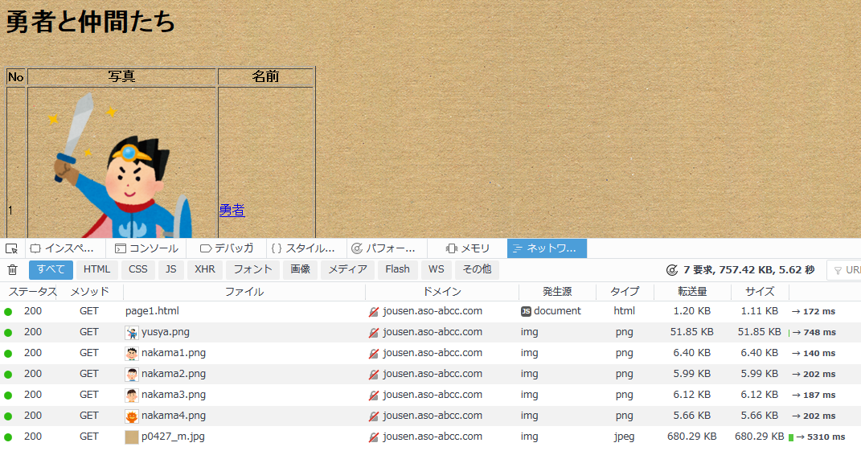
Webの仕組みを知ろう
URLのリクエストのあとに画像のリクエストが飛んでいる。
実際のリクエストはこのように画像は画像ごとにリクエストが飛んでいる
Notes:
さっきと同じようにpage1.htmlのリクエストが飛んでいって、そのあと画像のリクエストが飛んでいっています。

Slide 28
Webの仕組みを知ろう
次回よりeclipseを使います！
まだ、入れていない人は必ず今日中に入れてください！

Slide 29

WEBの仕組みを知ろう
・WEBはﾘｸストとレスポンスがある
・リクエストはURLや画像などがあり、サーバーに対する「要求」である。
・レスポンスは、リクエストに対する「応答」であり、要求に応じてHTMLや画像などを返す

